Slide 1
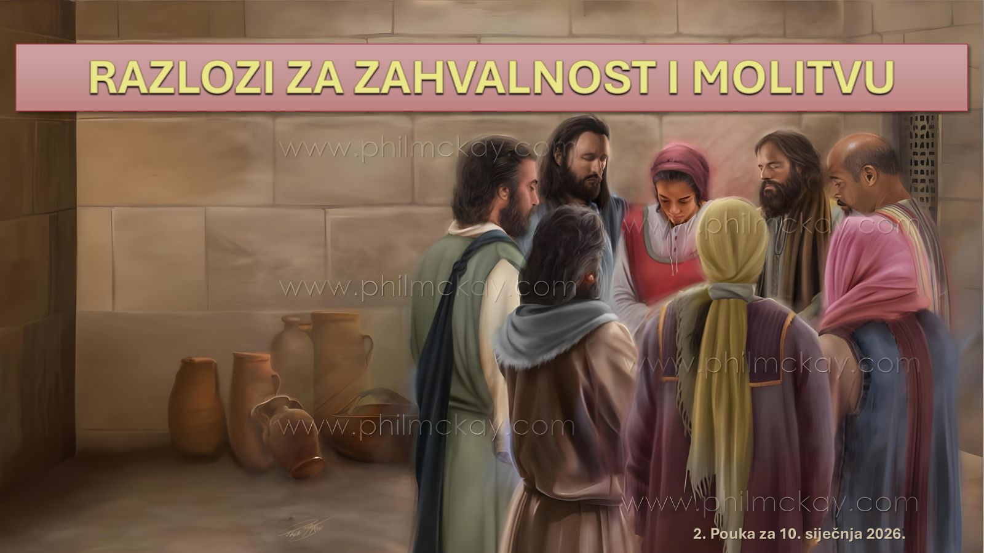
SJEDINJENJE NEBA I ZEMLJE : KRIST U FILIPLJANIMA I KOLOŠANIMA
1. tromjesečje 2026. Prezentacija biblijske pouke 10. siječnja 2026.

Slide 2


Upamtite redak
Filipljanima 1,6:
“Siguran sam u ovo isto da će onaj koji je počeo dobro djelo među vama dovršiti ga do Dana Krista Isusa.”

Slide 3




Autor D. A. Carson spekulira o tome što je danas najveća potreba kršćanske crkve, pretpostavljajući različite odgovore koje bi ljudi mogli ponuditi na to pitanje. Carson navodi područja poput čistoće u seksualnim pitanjima, financijskog integriteta i velikodušnosti, evangelizacije, osnivanja crkava, biblijskog razmišljanja i istinskog iskustva zajedničkog bogoslužja. Zaključuje: "Postoji smisao u kojem su ove hitne potrebe samo simptom mnogo ozbiljnijeg nedostatka. Ono što nam je najhitnije potrebno u zapadnom kršćanstvu jest dublje znanje o Bogu. Moramo bolje upoznati Boga... Jedan od temeljnih koraka u upoznavanju Boga, i jedan od osnovnih dokaza da Boga poznajemo, jest molitva — duhovna, uporna, biblijski orijentirana molitva." —Carson, Poziv na duhovnu reformu: Prioriteti od Pavla i njegovih molitvi (Grand Rapids, MI: Baker Books, 1992), str. 15, 16.

Slide 4


“Bog je u vama počeo činiti dobra djela i tako će i nastaviti sve do dana dolaska Isusa Krista, kad njegovo djelo u vama bude dovršeno. U to sam posve siguran.”
Filipljanima 1,6 SHP

Slide 5

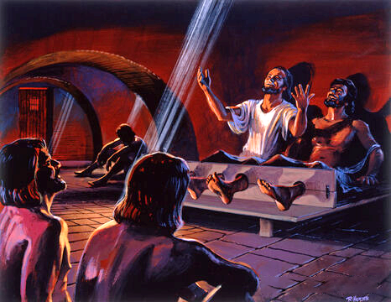
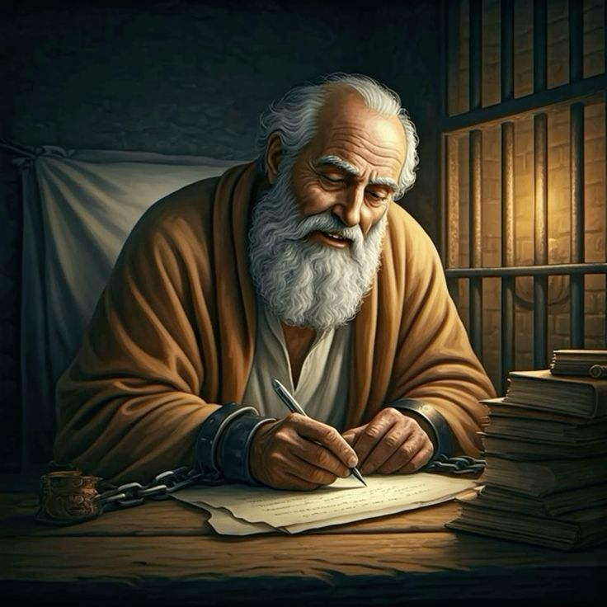







To nisu bila laka vremena za Pavla. Bilo bivrlo lako prepustiti se očaju zbog gubitka slobode.
Međutim, baš kao što je pjevao himne u svom mračnom filipinskom zatvoru, Pavao je pronašao razloge za zahvalnost koje je prenosio svojoj braći i sestrama u Filipima i Kolosima.
Njegovo zatočeništvo nije ga spriječilo da nastavi komunicirati s ocem i zagovarati za druge kroz molitvu.
Razlozi za zahvalnost i molitvu u pismu Filipljanima:
Razlozi za zahvalnost (Filipljanima 1,3-8).
  Molitvene molbe (Filipljanima 1,9-11).
  Zahvaljivanje i molitva u teškim vremenima (Filip. 1,12-18).
Razlozi za zahvalnost i molitvu u pismu Kološanima:
  Razlozi za zahvalnost (Kološanima 1,3-8).
  Molitvene molbe (Kološanima 1,9-12)

Slide 6
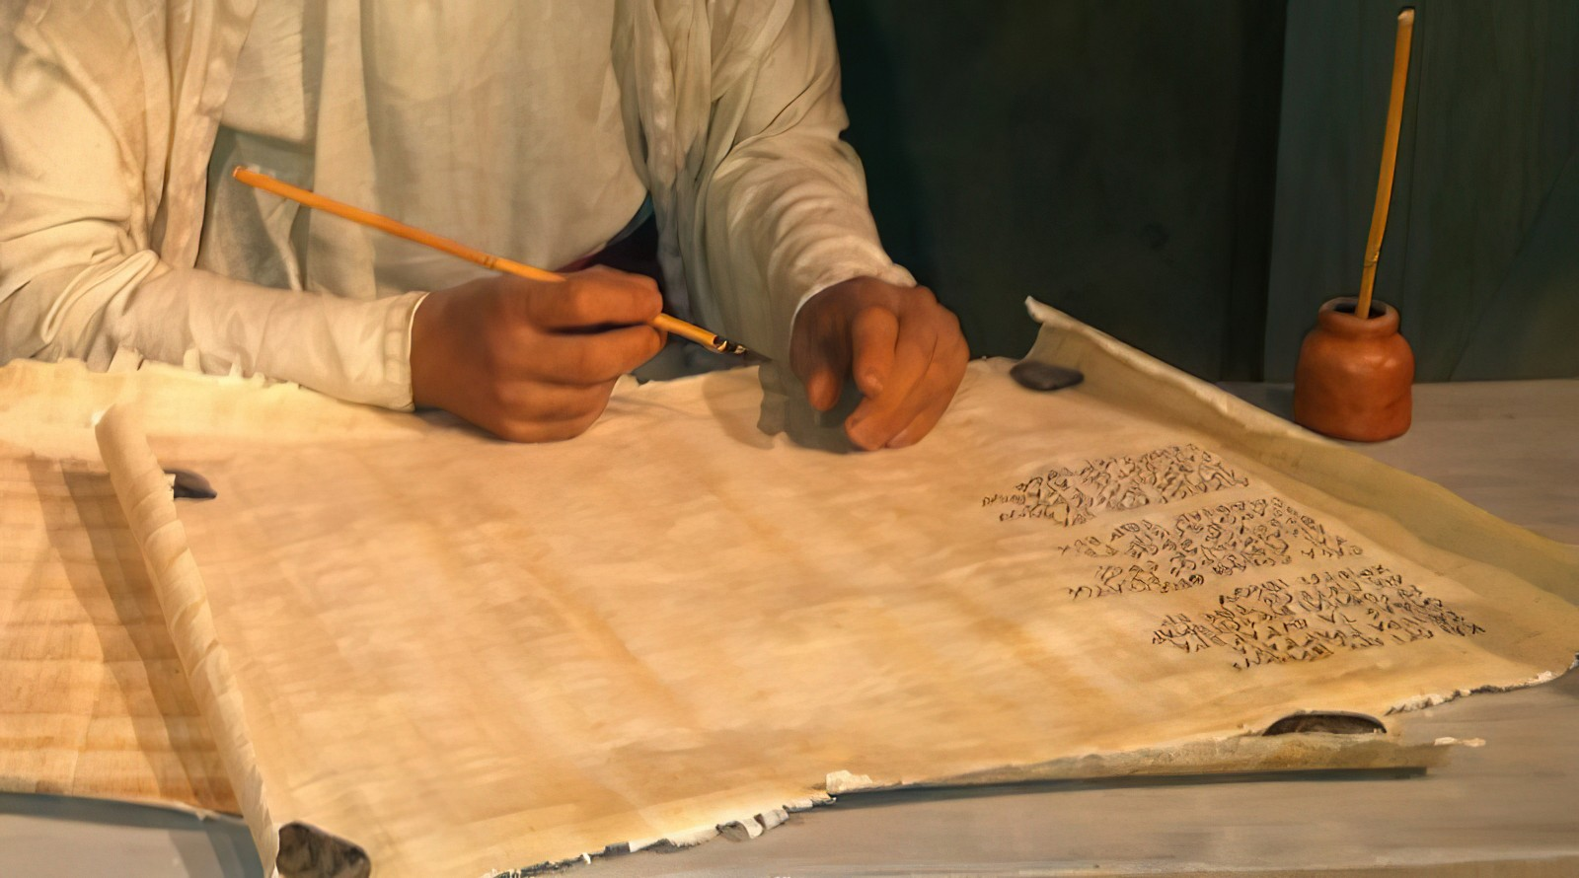
Razlozi za zahvalnost i molitvu u Poslanici Filipljanima

Slide 7

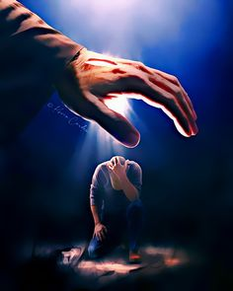
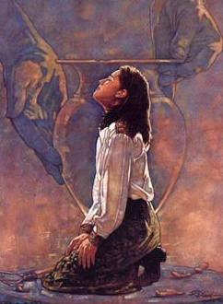
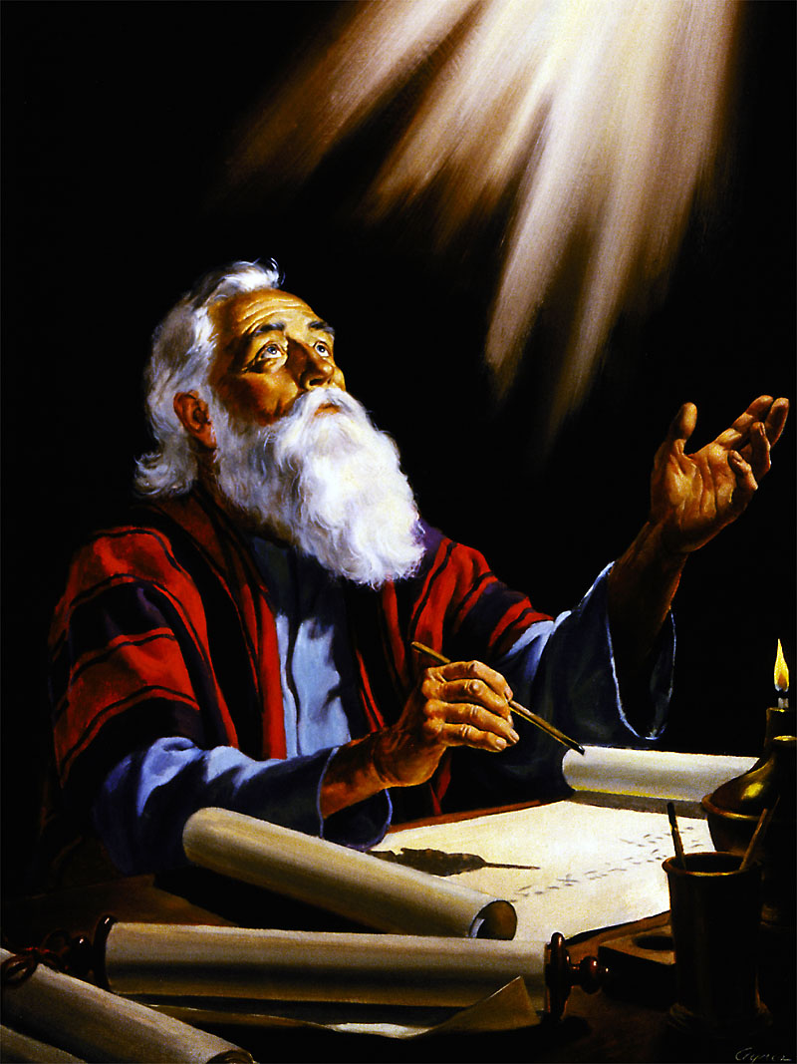
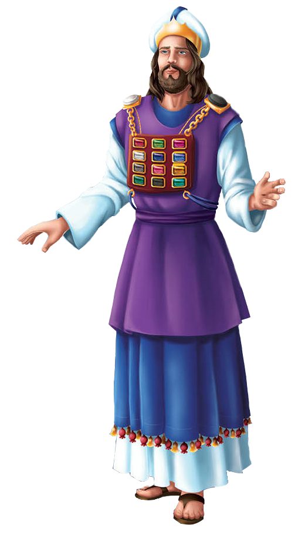
RAZLOZI ZA ZAHVALNOST
“Siguran sam u ovo isto da će onaj koji je počeo dobro djelo u vama dovršiti ga do dana Krista Isusa.” (Filipljanima 1,6)
Pavao započinje svoje pismo zahvaljujući Bogu za vjernike u Filipima
(Filip. 1,3), koje je iskreno volio (Filip. 1,8).
Baš kao što je Veliki svećenik nosio na svom prsnom oklopu, pored srca, imena izraelskih plemena urezana na draguljima dok je stajao pred Bogom, Pavao je nosio "u srcu" svakog člana crkve kad je stajao pred Bogom u molitvi da se zauzme za njih (Filip. 1,7).
Njegova zahvalnost uključivala je činjenicu da su Filipljani ostali vjerni Evanđelju i da ih je Bog svakodnevno usavršavao (Filip. 1,5.6).
Treći razlog za zahvalnost bio je što su Filipljani dijelili s njim "u mojim okovima, u obrani i potvrdi evanđelja" (Fil. 1:7).

Slide 8


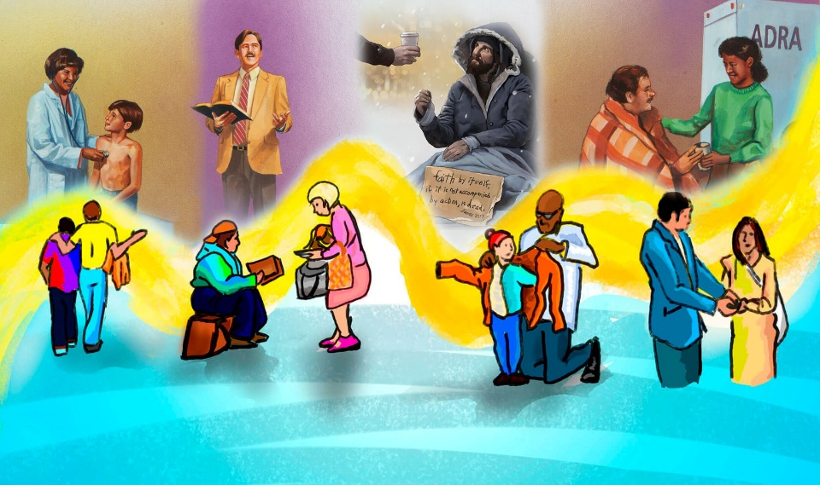
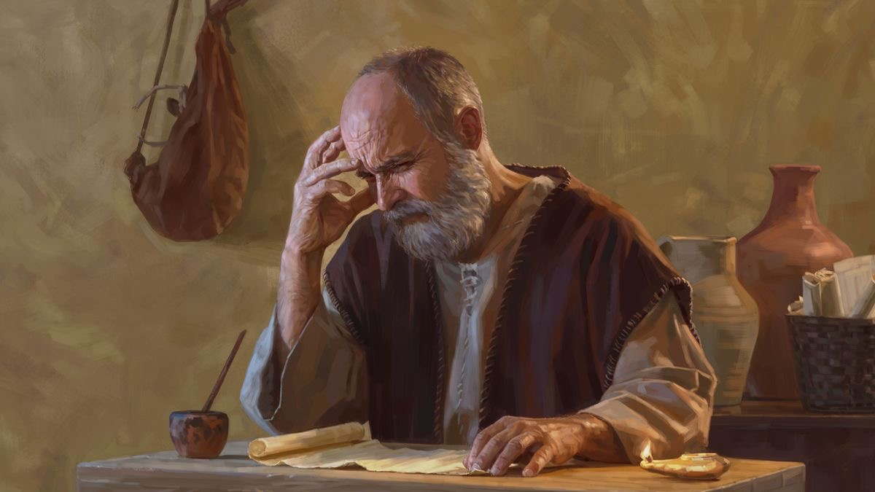
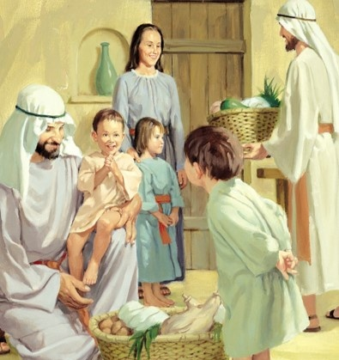
MOLBE ZA MOLITVU
“I ovomlim, da vaša ljubav još više obiluje u spoznaji i svakom rasuđivanju, da možete prosuditi ono što je izvrsno da biste bili čisti i besprijekorni na dan Kristov, puni plodova pravednosti koji su po Isusu Kristu, Na slavu i hvalu Božju.” (Filipljanima 1,9-11 NKJV)
Pavlovu molitvenu motivaciju možemo smatrati "okovanim razlogom" (Filip. 1,9-11 NIV):
Neka ljubav u vama obiluje.
To će vas učiniti mudrijim.
Prepoznat ćete što je najbolje.
Bit ćete čisti i pošteni.
Donijet ćete plod kroz Isusa Krista.
To će rezultirati slavom i hvalom Bogu.
Kako naša ljubav može "biti sve veća i veća"? Zašto je to toliko važno za kršćanski život?

Slide 9
ZAHVALJIVANJE I MOLITVA U TEŠKIM VREMENIMA

Slide 10

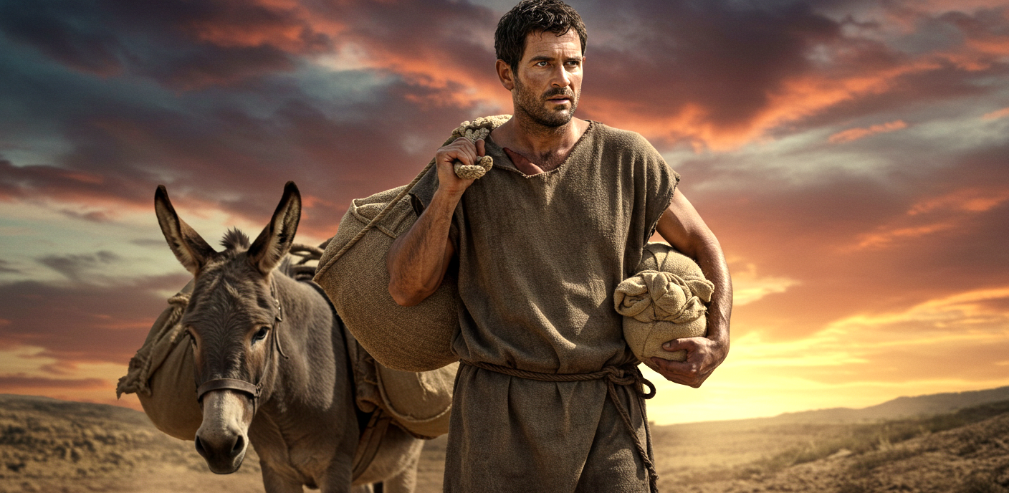
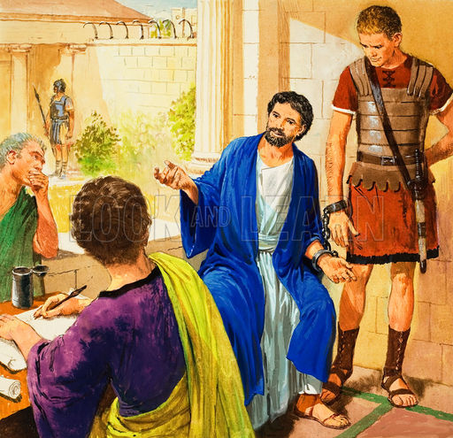
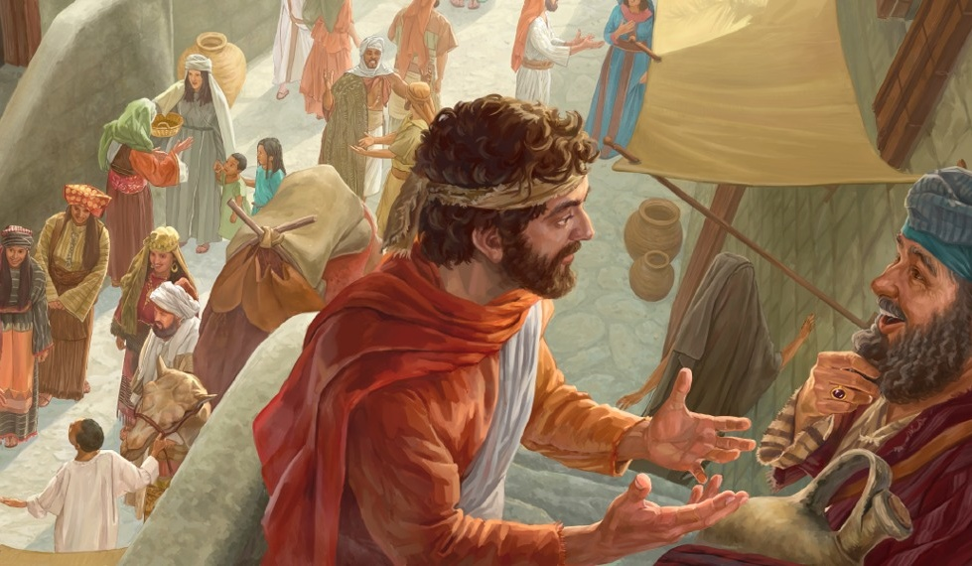
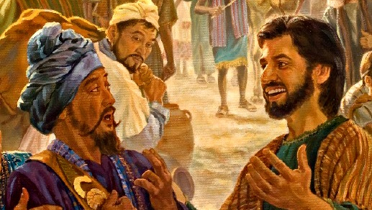
PRILIKA ZA OBRANU EVANĐELJA
“Ali braćo, želim da vi znate da je moj položaj veoma mnogo pripomogao širenju Radosne vijesti.” (Filipljanima 1,12)
Kad su Filipljani saznali da je Pavao zatvoren u Rimu, bili su duboko uznemireni i poslali su Epafrodita s pomoći za apostola (Filip. 4,18).
Daleko od toga da je bio uznemiren, Pavao je zahvalio Bogu za svoje zatočeništvo. Zašto zahvaljivati drugima? Jer na taj je način mogao propovijedati onima kojima inače nikada ne bi mogao doći (Filip. 1,13).
Štoviše, vidjevši apostolov stav, druga vjerna braća su bila ohrabrena i počeli su propovijedati Evanđelje bez obzira na poteškoće (Filip. 1,14).
Drugi, misleći da će otvoreno govoriti o Evanđelju donijeti Pavlu poteškoće, također su nenamjerno pomogli u širenju Evanđelja (Filip. 1,15-18).

Slide 11
Razlozi za zahvalnost i molitvu u Poslanici Kološanima

Slide 12


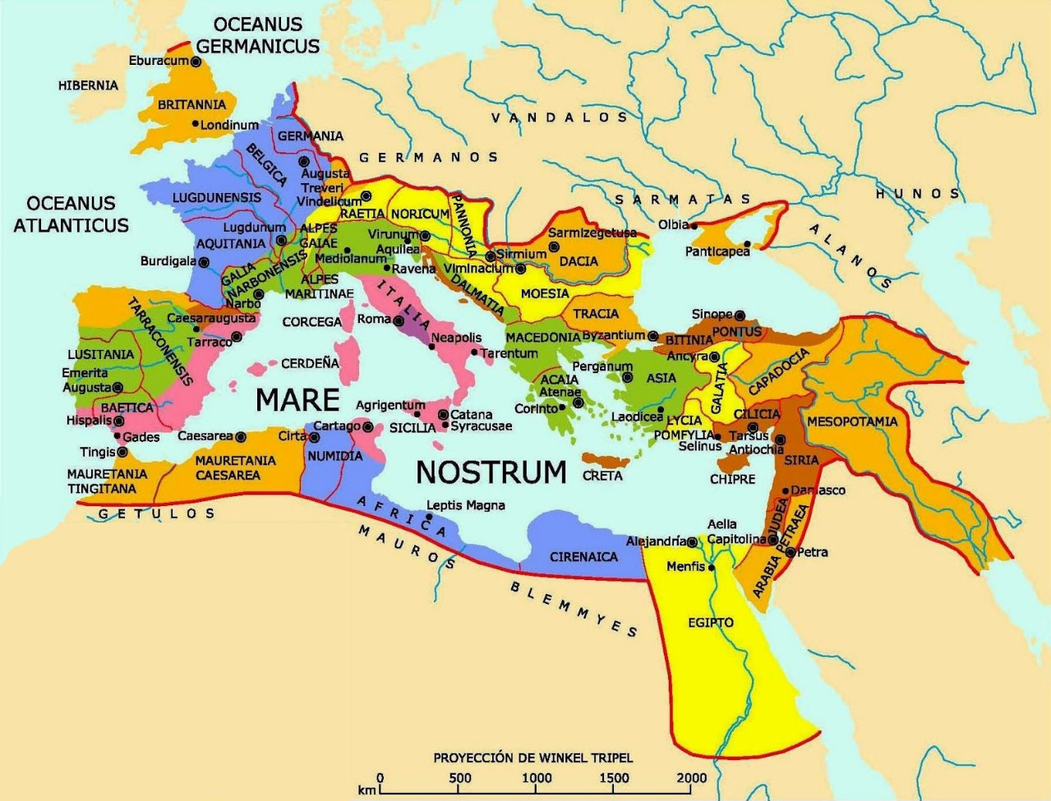
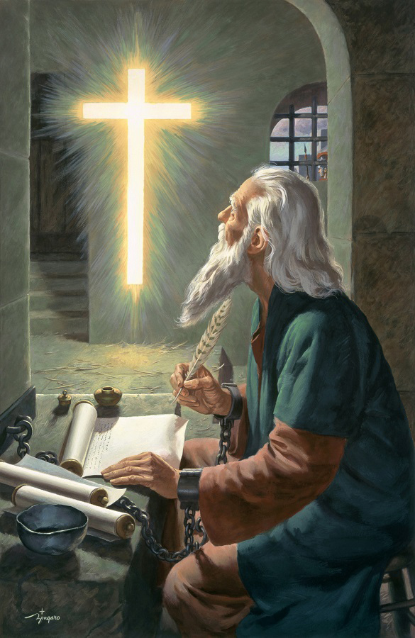

RAZLOZI ZA ZAHVALNOST
“Zahvaljujemo Bogu, ocu Gospodina našega Isusa Krista, uvijek kad molimo za vas.” (Kološanima 1,3)
Odjekujući riječima iz 1. Kor. 13,13, Pavao zahvaljuje Bogu jer Kološani imaju ove tri kršćanske vrline: vjeru, nadu i ljubav (Kol. 1,4.5).
Te vrline nastaju "u Kristu Isusu", utječu na naše odnose sa "svim svetima" i prenesene su nam kroz "pravu riječ Evanđelja".
Pavao naglašava da ovo evanđelje nije propovijedano samo Kološanima, nego "po cijelom svijetu" (Kol. 1,6)... I to za samo 30 godina!
Božja moć, koja se prenosi kroz Evanđelje djelovanjem Duha Svetoga, čini da Biblija postaje "riječ života" (Filip. 2,16). To znači da, prihvaćajući Evanđelje, imamo vječni život i nasljedstvo "pohranjeno za vas na nebu" (Kol. 1,5).

Slide 13



MOLBE ZA MOLITVU
“Zato i mi od onoga dana u koji smo to čuli ne prestajemo moliti za vas i prositi Da vas Bog napuni potpunom spoznajom svoje volje sa svakovrsnom mudrosti i duhovnim razumijevanjem.” (Kološanima 1,9)
Pavlova molitvena molba uključuje mnoge dobre stvari za Kološane (Kol. 1:9-11):
Neka prime znanje o Bogu, koje će im dati mudrost i duhovno razumijevanje.
Živite kao Božja djeca, zadovoljavajući Ga na svaki način.
Neka donesu plod i rastu u znanju.
Neka budu ojačani Božjom moći kako bi bili strpljivi.
Ova molitva je "radosno zahvaljivanje Ocu" (Kol. 1,12).
Postoje četiri kanala kroz koja Bog djeluje kako bi Pavlova molitva postala stvarnost u nama:
Biblija (Ps. 119:105)
Duh proroštva (Otk. 19,10), manifestiran kroz Ellen G. White
Božje providonosno vodstvo (Kol. 4,3)
Duh Sveti
(Iza. 30,21)

Slide 14

“Naš život treba biti povezan sa životom Krista; trebamo neprestano crpiti od Njega, dijeliti Njega, kao živi Kruh koji je sišao s neba, crpiti iz izvora uvijek svježeg, da iz njega uvijek crpimo njegova obilna blaga. Ako uvijek držimo Gospodina pred sobom, dopuštajući svojim srcima da idu u zahvalnost i hvalu Njemu, imat ćemo stalnu svježinu u našem vjerskom životu. Naše molitve poprimit će oblik razgovora s Bogom kao što bismo razgovarali s prijateljem. On će nam osobno govoriti svoje tajne. Često nam dođe slatki, radosni osjećaj prisutnosti Isusa. Često će naša srca gorjeti u nama dok se On približava kako bi s nama komunicirao kao što je to činio s Henohom. Kad je to doista iskustvo kršćanina, u njegovom životu vidi se jednostavnost, nježnost, poniznost i skrušenost srca, što svima s kojima se druži pokazuje da je bio s Isusom i učio od Njega."
Ellen G. White, Kristove priče,str. 129. u izvorniku.

Slide 15

Pavao je dosljedno naglašavao kršćanske discipline, poput molitve i zahvalnosti. Zahvalnost je također bila ključni element njegovih molitava, pa čak i tipičan dio njegovih pisama. Ne samo da je neprestano izražavao zahvalnost Bogu kroz molitve, već je i poticao svoju publiku da čini isto (Kol. 3,17, 1. Sol. 5,18). On je zahvalnost vidio kao plod Božjeg djelovanja u srcu (Filip. 1,6.10.11).
Ovotjedna pouka naglašava dvije glavne teme:
1. Zahvalnost i molitva su inherentno povezane, kao dvije strane novčića.
2. Zahvalnost i molitva, među ostalim, služe kao opipljivi pokazatelji Božjeg dobrog djelovanja u nama.

Slide 16
PRIMJENA
?
Kako mi znanje iz pouke: ”Razlozi za zahvalnost i molitvu”, može pomoći danas?
Razumjevši da mi Isus želi pomoći, da se podsjetim naloga: ”Prestanite i znajte da sam ja Bog (Ps.46,10), da shvatim da je Biblija još uvijek Božji najveći dar koji otkriva Njegov plan otkupljenja,
Želim li usred društvenih i kulturoloških utjecaja prihvatiti Sveto pismo kao autoritativno, nepogrješivo otkrivenje Božje volje?
Želim li ostati vjeran cijelom Pismu a to znači vršiti zapovijedi Božje i čuvati svjedočanstvo Isusa Krista?

Slide 17
PRENOŠENJE ISTINE
?
Koje promjene trebamo ostvariti u svom životu?
Koje biblijsko načelo iz ove pouke možemo primijeniti danas?

Slide 18
PLAN
?
Kako pouku: ”Razlozi za zahvalnost i molitvu”, možemo koristiti idući tjedan?
Razgovarajte u razredu ili skupini:
1. Pročitaj Filip. 1,3-8. Za što je Pavao zahvaljivao? Kakva ohrabrenja je uputio Filipljanima i zašto je to važno?
2. Pročitaj Filip. 1,6. Kako razumiješ da će Bog dovršiti ”dobro djelo u vama”? Što to znači? Hoće li biti završ. do 2. dolaska?
3. Pročitaj Filip. 1,9-11. Što je u fokusu ove molitve i koje velike zahtjeve Pavao čini? Što to govori o molitvi?
4. Pročitaj Filip. 1,9;1. Kor. 13,1-8. Kako da naša ljubav još više izobiljuje? Zašto je to toliko važno za kršćanski život?
5. Pročitaj Filip. 1,12-18. Kako je Pavao gledao na svoje zatočeništvo? Koje pouke možemo izvući iz njegovog stava ?
6. Pročitaj Kol. 1,3-8. Za koje tri pojedinosti se Pavao zahvaljuje Bogu?
7. Pročitaj Kol 1,5. Kako razumiješ tu nadu i zašto se ona odnosi na tebe osobno premda si je zapravo nedostojan ?
8. Pročitaj Kol. 1,9-12. Koje posebne zahtjeve nalaziš u toj Pavlovoj molitvi ?
9. Pročitaj Iza. 30,21. Kada Duh Sveti odlučuje da te vodi? (Kada naučimo da prepoznamo Njegov glas!)

Slide 19
PRENOŠENJE ISTINE
?
Koje promjene trebamo izvršiti u našem životu?
ODLUČITE!
Starting this week,, I will depend upon Christ’s righteousness not on my own righteousness
Starting this week, I will submit my plans to God daily
NAČELO
PRIMJENA
PROBLEM
ODLUKA
Iako je proteklo više od dvije tisuće godina od kada su ove knjige napisane, svijet u ko- jem danas živimo, du-hovno gledano, ne ra- zlikuje se mnogo od onog svijeta. I mi sto- jimo na granici nebe- skog kraljevstva pa ostaje pitanje: Hoćemo li uz Božju pomoć za- vršiti našu MISIJU?
Naš plan proučavanja ovih poslanica izgleda ovako. Tromjesečje je podijeljeno u dvije slične tematske cijeline: 1. Prvih sedam tjedana prou- čavat ćemo Poslanicu Filipljanima. 2. Sljedečih šest tjrdana na redu je Poslanica Kološanima. Svaki tjedan obradit ćemo jednu temu ključnih događaja iz Pavlovog života. Božanski poziv se upućuje i nama danas: „Pazi na službu da je izvršavaš” (Kol. 4,17). Što je tvoja odluka?
Sjećate li se vašeg najtežeg posla kojeg ste ikada radili? Zar je taj posao stvarno bio pretežak? Niste li podigli ljestvicu očekivanja malo previsoko? Tko je bio problem, vaše shvaćanje posla koga ste radili ili oni koji su vam u tome pomaga- li? Ima onih koji bi zahvalili na takvom poslu i mirno se povukli. Ne zaboravite, Bog nikad ne daje posao a da ne pripre- mi snagu da ga obavimo. Je si li spre-
man ispuniti Kristov nalog?
1. Ovog tromjesečja bit ćemo za- okupljeni proučavanjem dvaju Pavlovih poslanica: Filipljanima i Kološanima. Obje imaju slične poruke: Jedino Isus može sjedi- niti nebo i zemlju!
2. Događaji iz prošlosti sada tre baju biti opomena i izvor nezabo- ravnih pouka za nas danas. Učimo od Pavla, makoliko okol- nosti bile drukčije, nalog je os- tao isti: „Ja te šaljem. Isus!”

